Slide 1


T.C. SELÇUK ÜNİVERSİTESİ TEKNOLOJİ FAKÜLTESİ ELEKTRİK-ELEKTRONİK MÜHENDİSLİĞİ
VHDL ile TEMEL İMGE İŞLEME
203302022
Burak özsoy

Slide 2
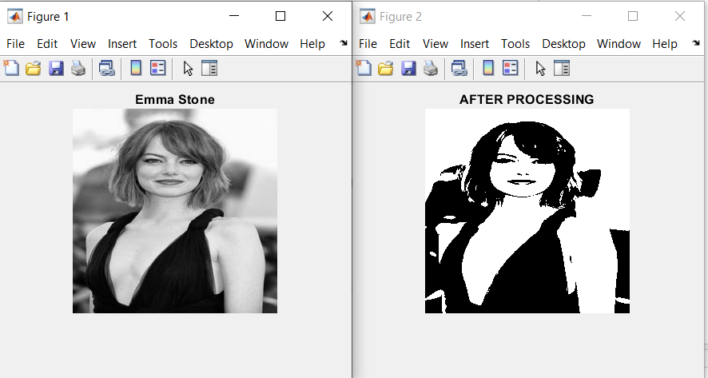
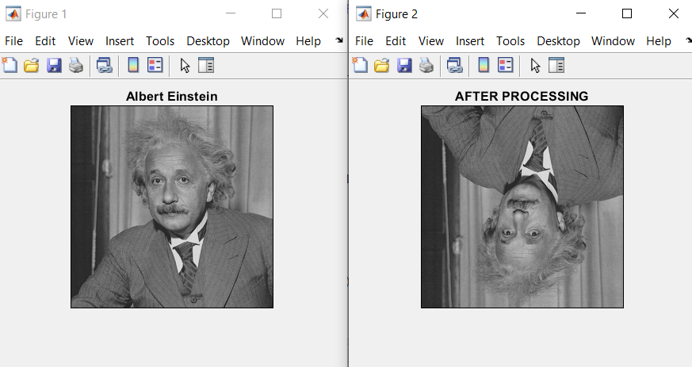
VHDL dili ile temel görüntü algoritmaları kullanılarak Aynalama, Ters Çevirme, Negatifleme, Eşikleme, Parlaklık, Karşıtlık gibi görüntü durumları gözlemlenmektedir.

Slide 3
Görüntü İşleme Üzerine Temel Bilgiler
MATLAB ile İmgeden Dosya Oluşturma ve Dosyadan İmge Okuma İşlemleri
Temel İmge Algoritmaları
Projenin:
Top Level Kodu
Testbench Kodu
Block Ram Kodu
Simulasyonu

Slide 4

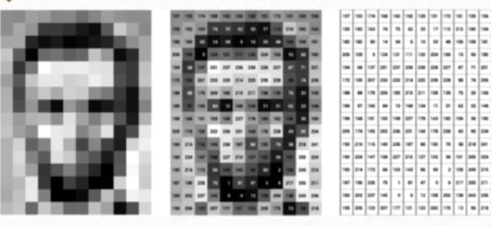
PİKSEL (PİXEL)
Picture Element Sözcüklerinin birleştirilmesiyle oluşmuştur ve görüntünün birim elemanını temsil eder.

Slide 5
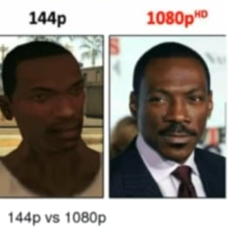

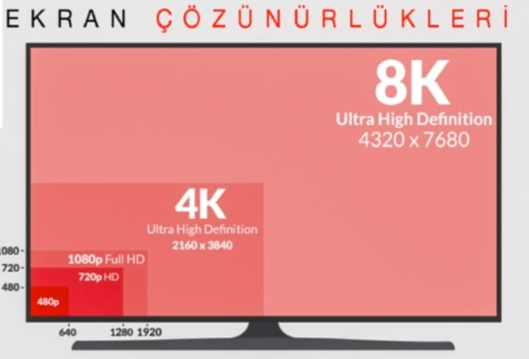
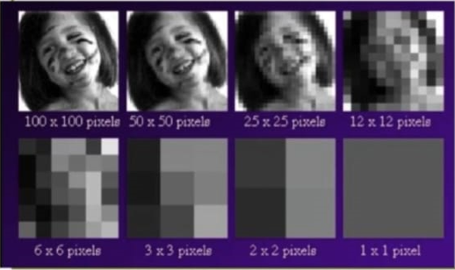
Çözünürlük (Resolution)
Temelde görüntüdeki pixel sayısını ifade etmektedir.

Slide 6
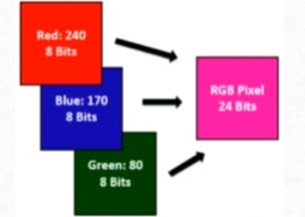
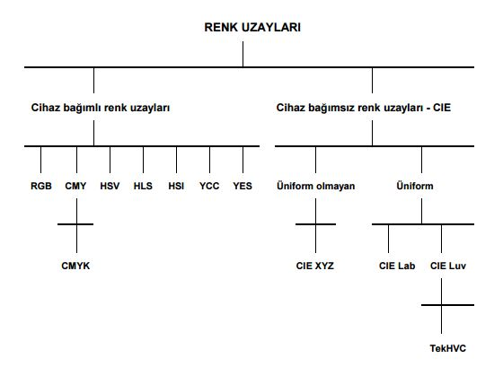
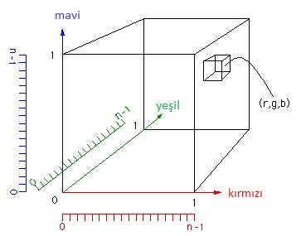
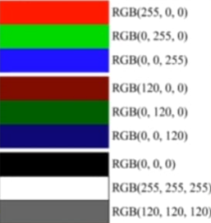
Renk Uzayı (Color Space)
RGB Renk Uzayı: Dizi elemanları olan hücreler yani pikseller, bir rengi tutabilmek için 3 renk olan kırmızı, yeşil ve mavinin belirli yoğunlukta karıştırılması ile elde edilen renk kodunu tutarlar.

Slide 7
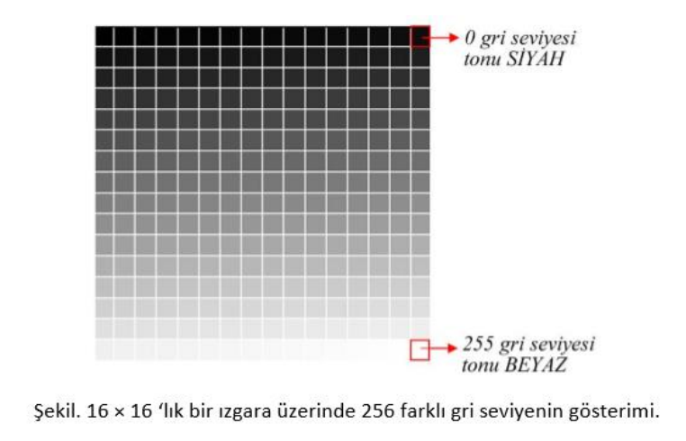
Greyscale İmage
Sayısal görüntünün her bir pikselinin sahip olduğu parlaklık değeri gri seviyeler olarak adlandırılır. Her bir pikseldeki parlaklık değerinin kodlandığı bit sayısına göre gri seviye aralığı belirlenir.
Gri seviye sınırlarında iki renk vardır, siyah ve beyaz. Bu ikisi arasında kodlanan görüntülere ise gri-ton (gray scale, monochromatic) görüntüler adı verilir.

Slide 8
Projede kullanılan görüntü 8 bit gri seviyeli bir görüntüdür. Bu yüzden her beneğin (pixel) alabileceği değerler O ile 255 arasında olmaktadır. (x, y) gösterimi ise imgenin her bir beneğinin koordinatlarını temsil etmektedir.

Slide 9
VHDL dili ile temel görüntü algoritmaları kullanılarak Aynalama, Ters Çevirme, Negatifleme, Eşikleme, Parlaklık, Karşıtlık gibi görüntü durumları gözlemlenmektedir.

Slide 10
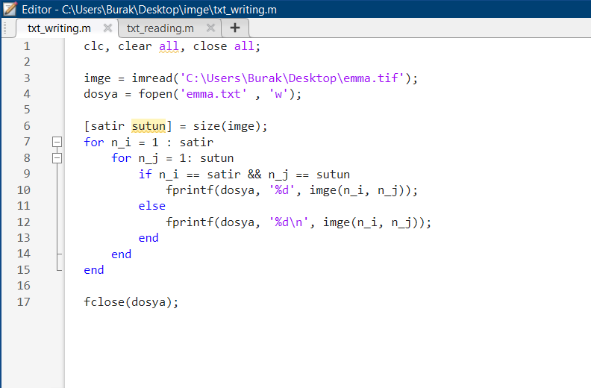

Slide 11
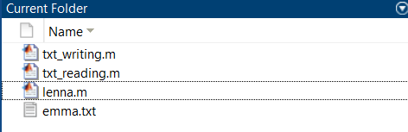

Slide 13
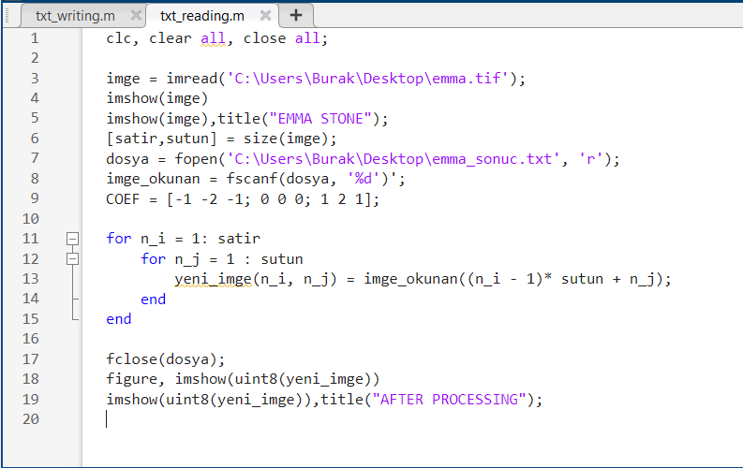

Slide 15
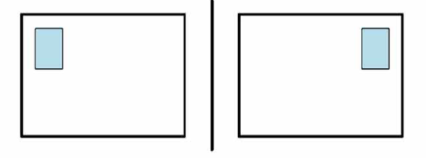
Aynalama
Aynalama işleminde en soldaki sütun en sağdaki sütuna, en sağdaki sütun ise en soldaki sütuna yazılacak şekilde imge elemanları yer değiştirir.

Slide 16
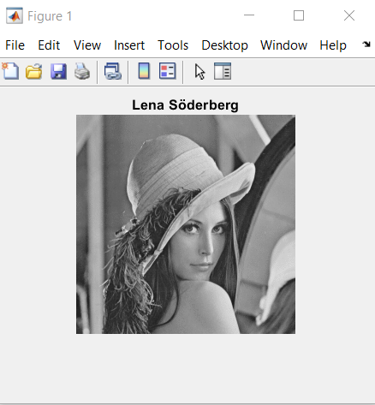
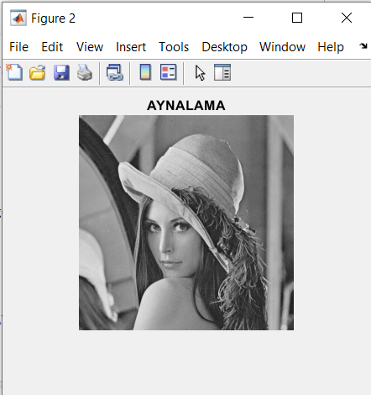
Aynalama

Slide 17
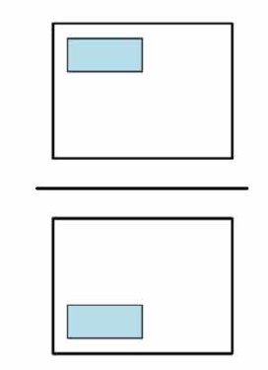
Ters Çevirme
Ters çevirme işleminde en alttaki satır en üstteki satıra, en üstteki satır ise en alttaki satıra yazılacak şekilde imge elemanları yer değiştirir.

Slide 18
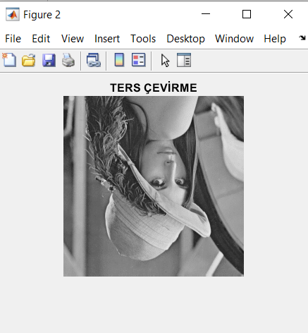
Ters Çevirme

Slide 19
Negatifleme
İmge değerlerinin ters çevrilmesi ile yapılmaktadır. Aşağıda negatifleme işlemine ilişkin denklem verilmiştir. 255 değeri 8 bitlik bir beneğin alabileceği azami değer olup, farklı bit uzunlukları için bu değer değişebilir.

Slide 20
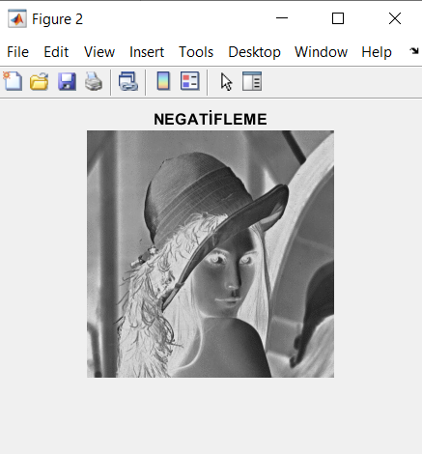
Negatifleme

Slide 21

Eşikleme
İmge değerlerinin bir sayı değerinden büyük veya küçük olması durumuna göre eşikleme yapılmaktadır. Aşağıda eşikleme işlemine ilişkin denklem verilmiştir.

Slide 22
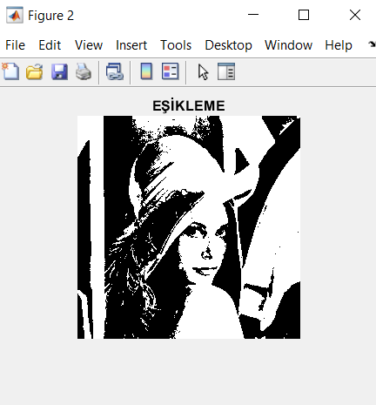
Eşikleme

Slide 23
Parlaklık
İmge değerlerinin bir sayı değeriyle toplanması veya çıkarılması ile parlaklık ayarı yapılmaktadır. Aşağıda parlaklık ayarlamasına ilişkin denklem verilmiştir. Bu işlem yapılırken her bir beneğin alabileceği azami ve asgari değerlere dikkat edilmelidir, aksi halde istenmeyen sonuçlar oluşabilir. Örneğin, 250 değerine sahip bir beneğe 1 O eklenirse değerde taşma oluşacak ve beneğin yeni değeri 5 olacağı için siyaha dönecektir (imgenin beneklerinin 8 bitlik uzunluğa sahip olduğu kabul edilmiştir).

Slide 24
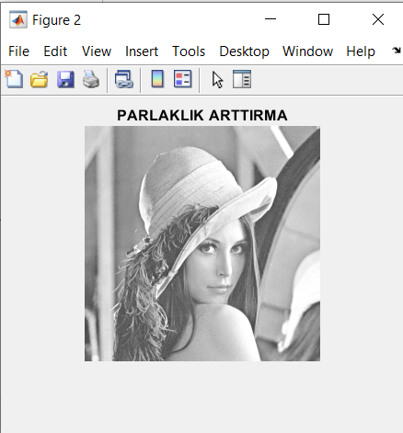
Parlaklık Arttırma

Slide 25
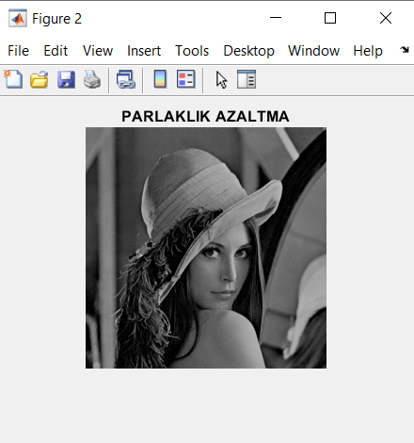
Parlaklık Azaltma

Slide 26
Karşıtlık
İmge değerlerinin bir sayı değeriyle çarpılması ile karşıtlık ayarı yapılmaktadır. Aşağıda karşıtlık ayarlamasına ilişkin denklem verilmiştir. Bu işlem yapılırken her bir beneğin alabileceği azami ve asgari değerlere dikkat edilmelidir, aksi halde istenmeyen sonuçlar oluşabilir.

Slide 27
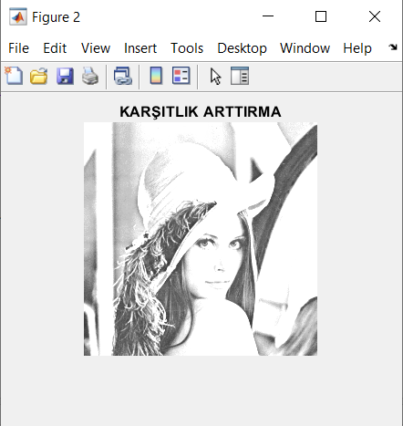
Karşıtlık Arttırma

Slide 28
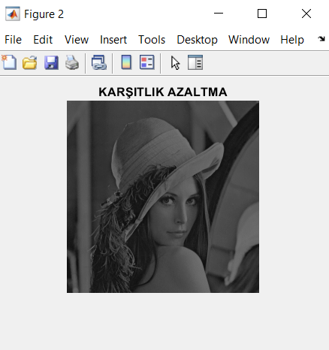
Karşıtlık Azaltma

Slide 29
TOP LEVEL

Slide 30
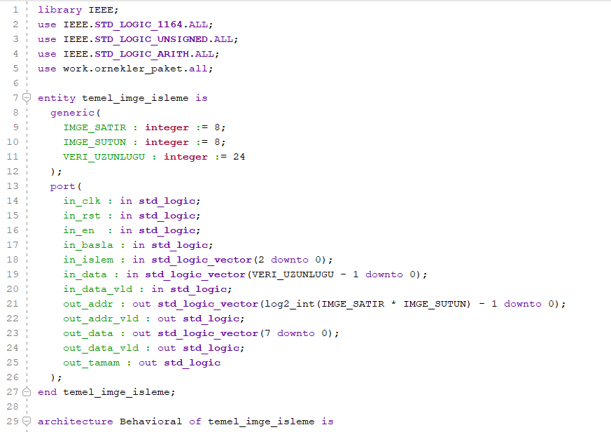

Slide 31
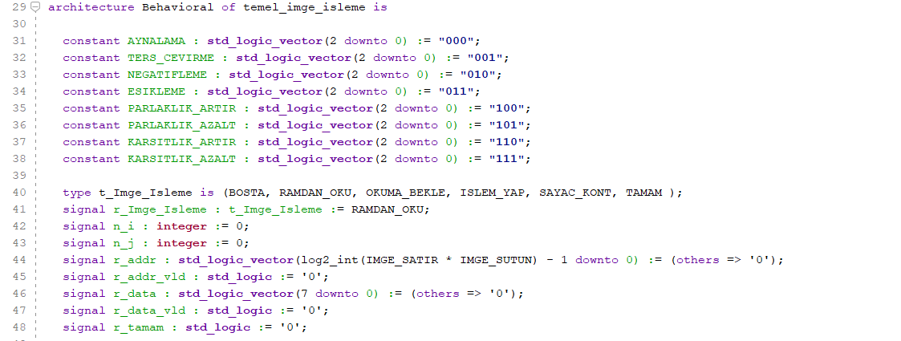

Slide 32
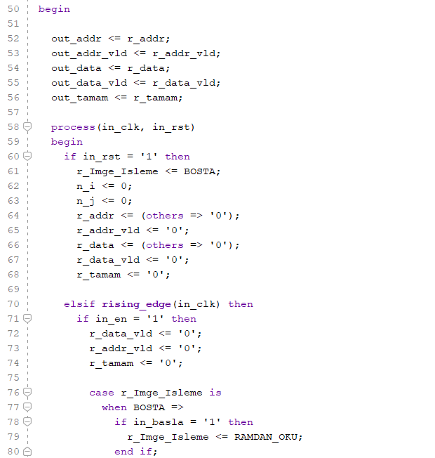

Slide 33
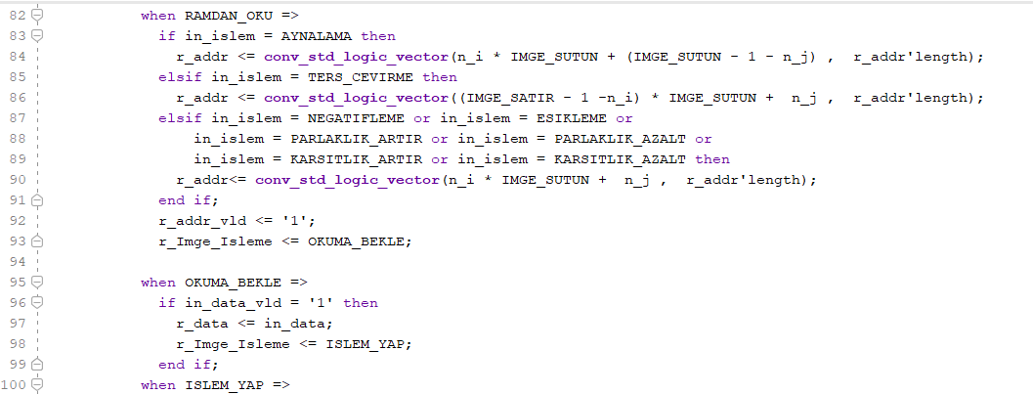

Slide 34
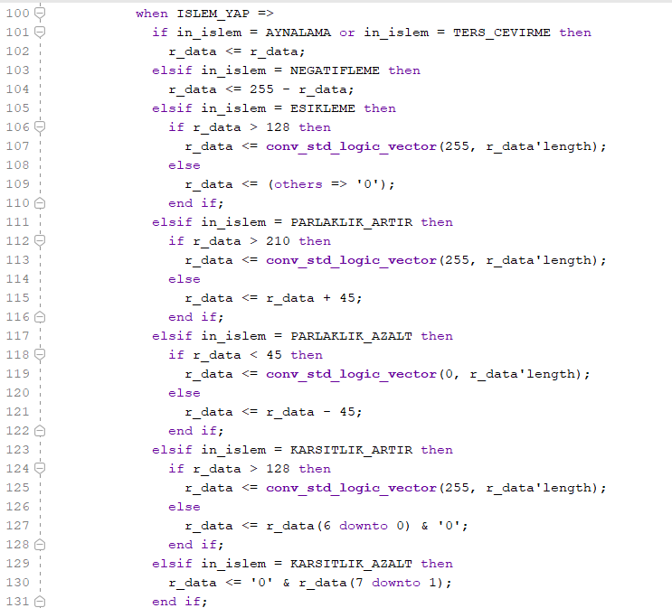

Slide 35
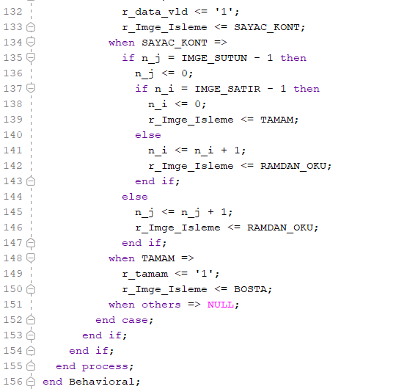

Slide 36
TESTBENCH

Slide 37
temel_imge_isleme varlığının benzetiminin yapılabilmesi için aşağıda tb_ temel_imge_isleme.vhd VHDL sınama kodu verilmiştir. Kodda, dosyadan okunan imge dataları RAM bloğuna yazılmaktadır. Dataların RAM bloğuna yazılma işlemi tamamlandıktan sonra, temel_imge_isleme varlığı aktif edilmektedir.
temel_ imge_ isleme varlığında uygulanacak olan algoritmaya göre adres bilgisi üretilir ve o adreste bulunan data, RAM üzerinden okunur. RAM üzerinden okunan data, temel_imge_isleme varlığında uygulanacak algoritmaya göre işlendikten sonra çıkışa aktarılmaktadır. Çıkışa aktarılan data tekrardan dosyaya yazılmaktadır.
Eşikleme algoritmasının eşik değeri 128 olarak belirlenmiştir. Parlaklık artırmak için eklenecek/çıkarılacak sayı 45'tir. Karşıtlık artırma işlemi için 2 ile çarpma işlemi yapılmıştır. Karşıtlık azaltma işlemi için ise 0.5 ile çarpma işlemi yapılmıştır.

Slide 38
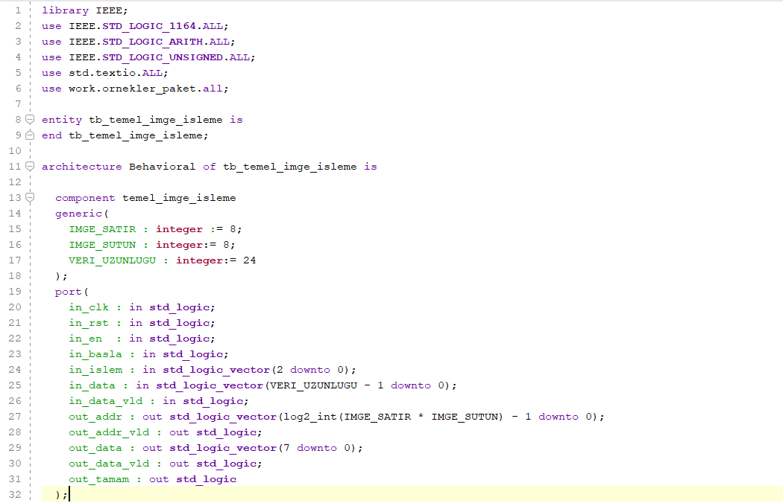

Slide 39
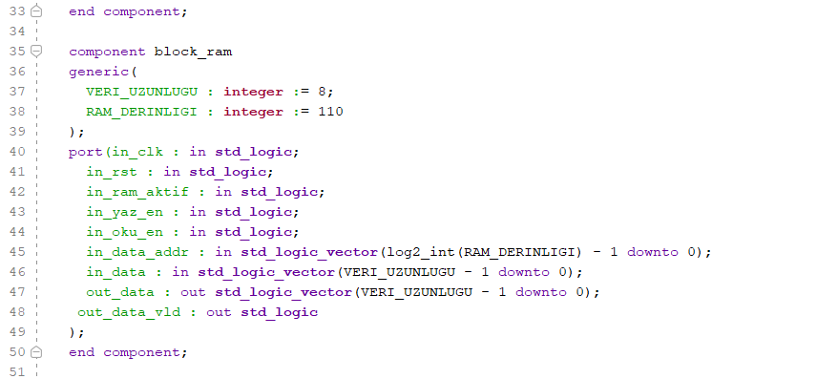

Slide 40
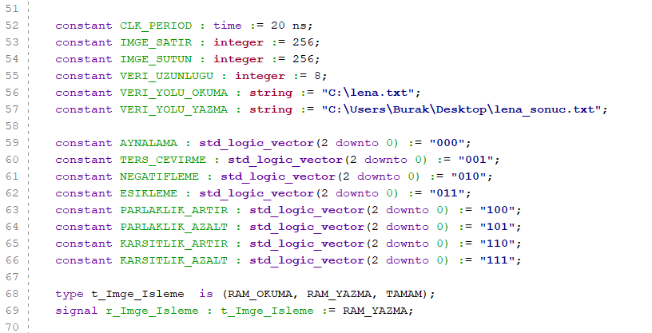

Slide 41
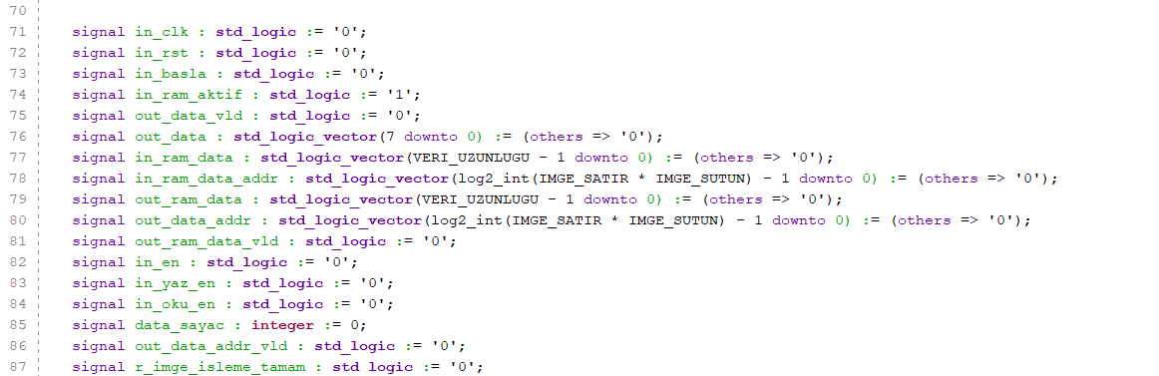

Slide 42
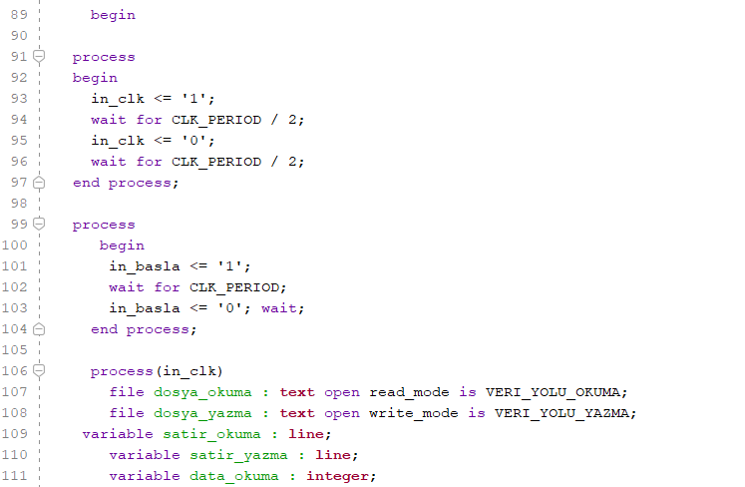

Slide 43
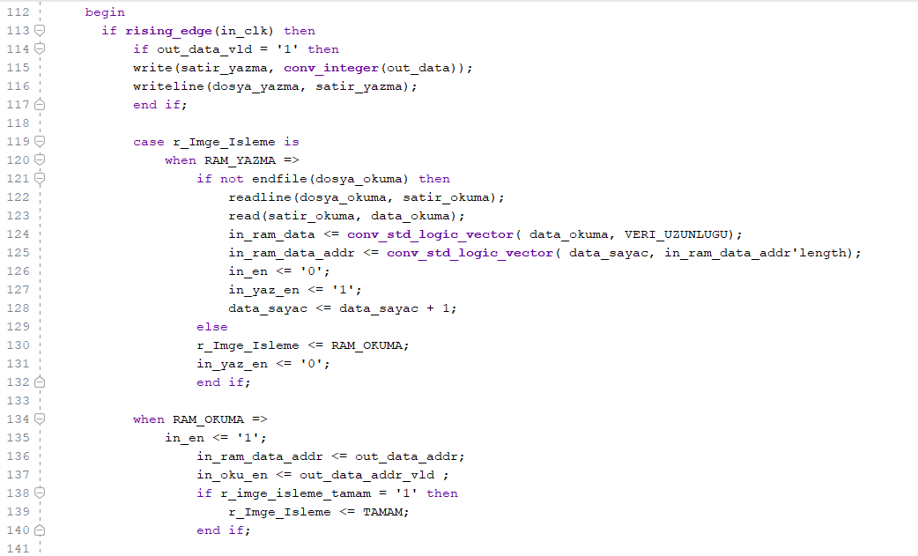

Slide 44
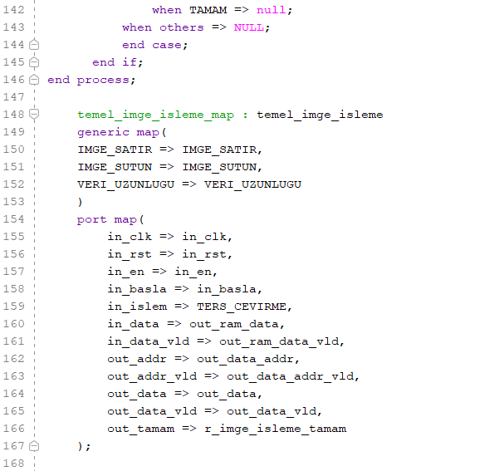

Slide 45
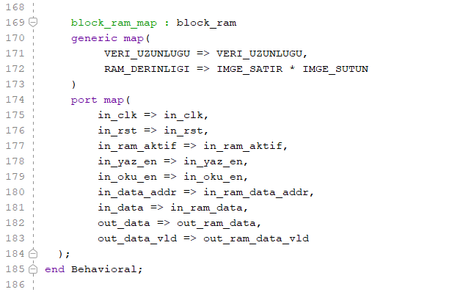

Slide 46
BLOCK RAM

Slide 47
temel_imge_isleme varlığında RAM'den tanımlı adresteki data isteme işlemi yapıldıktan sonra, adresten okunan datanın geçerli olması beklenmektedir. Bu işlem 20. satırda tanımlı out_ data_vld çıkış portundan sağlanmaktadır. Bu port değeri data okuma işlemi gerçekleştiğinde '1', aksi durumlarda 'O' çıkışı vermektedir.

Slide 48
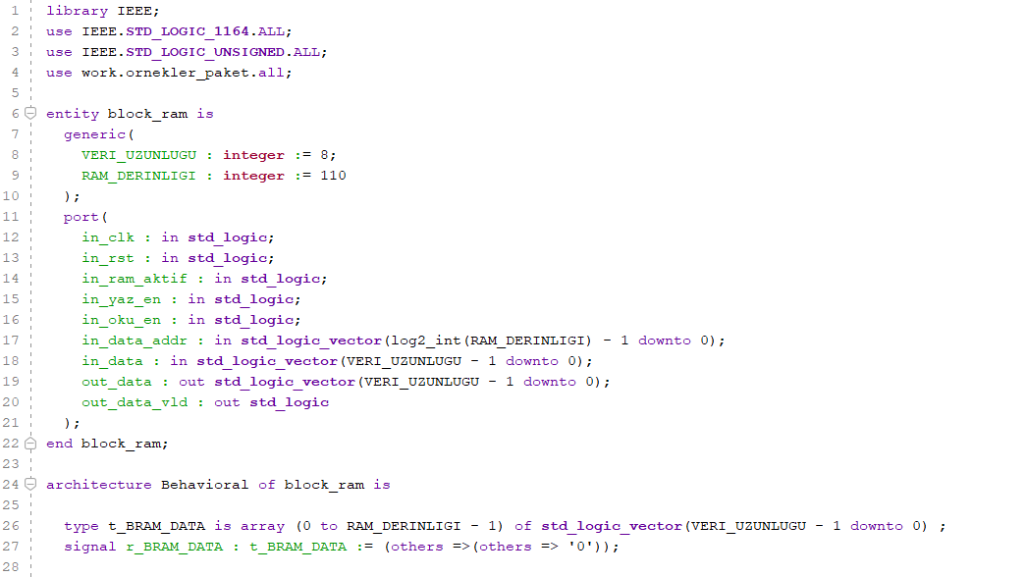

Slide 49
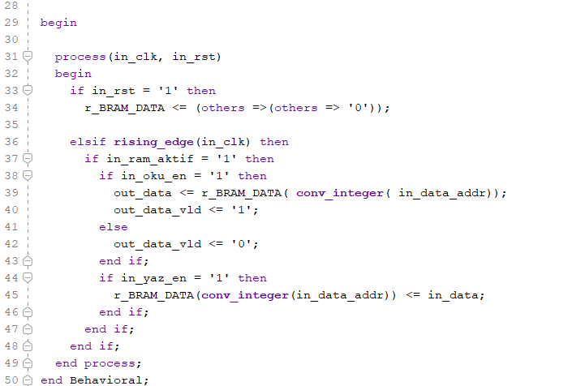

Slide 50
SİMULASYON

Slide 51
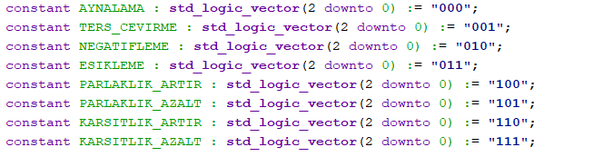

Slide 52
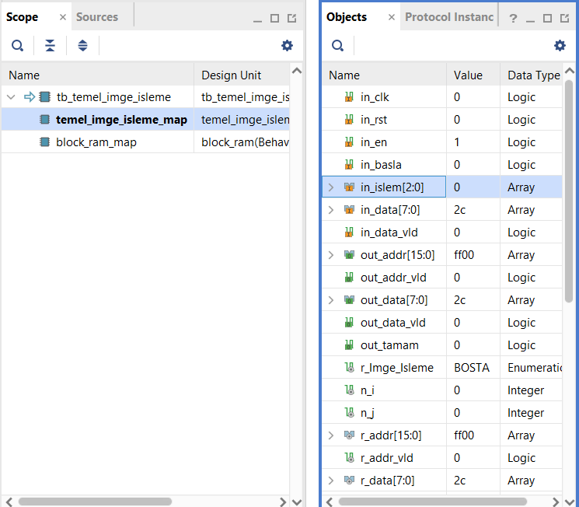

Slide 53
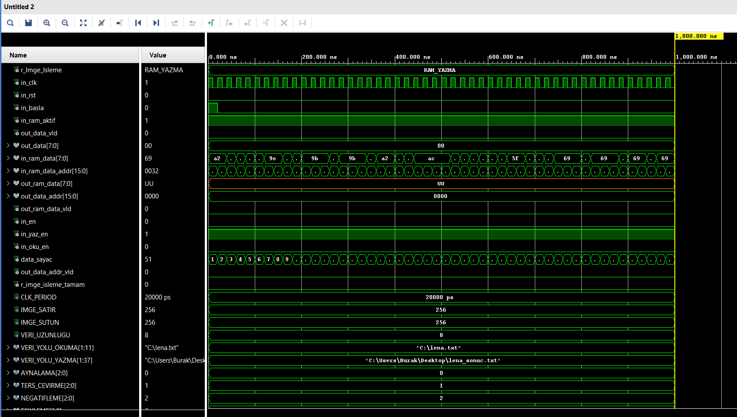

Slide 54
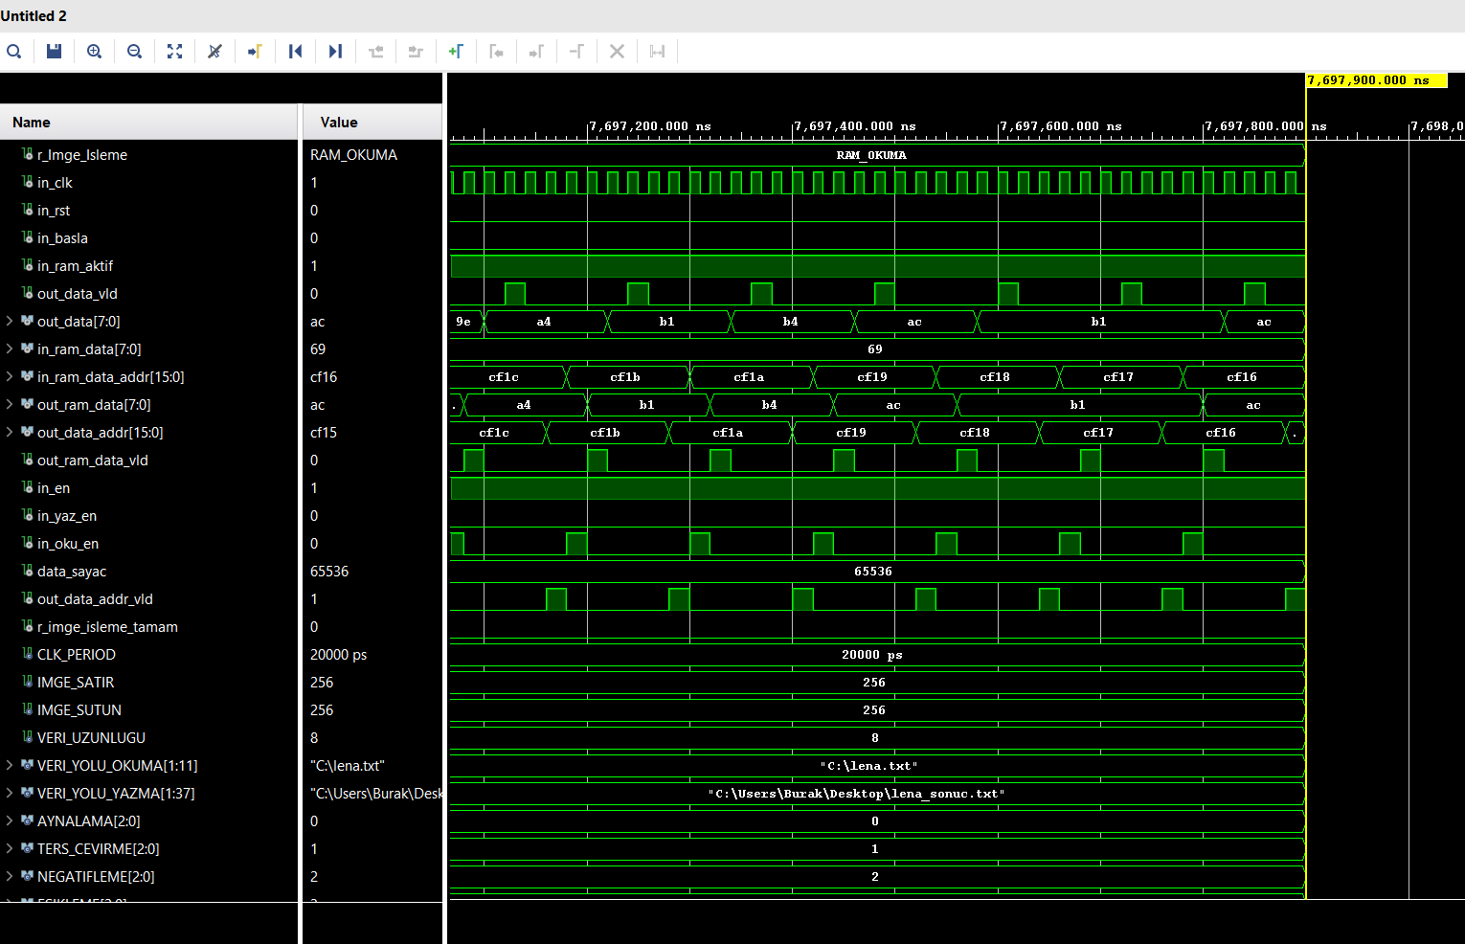

Slide 55
